Slide 1
Критерии и показатели оценки результативности профилактической деятельности на муниципальном уровне
Иванова Алла Ефимовна
Зав. отделением анализа статистики здоровья
д.э.н., профессор

Slide 2
Предотвратимая смертность
о качестве охраны здоровья населения можно судить по уровню смертности от ряда причин, преждевременной смерти от которых можно избежать путем предупреждения возникновения заболевания (потенциальной причины смерти) или его своевременного и адекватного лечения (D.D.Rutstein et al., 1976)
Что можно сделать для снижения смертности
Что мы наблюдаем
Мониторинг дефектов действий в охране здоровья
Мониторинг событий
mortality from conditions amenable to prevention»
mortality from conditions amenable to medical care
Список причин – периодически обновляется через опрос экспертов
Границы предотвратимости – в возрасте до 65 лет

Slide 3
Использование критерия предотвратимой смертности для оценки эффективности деятельности по охране здоровья населения
Предотвратимая смертность населения ряда индустриальных стран Европы в период с 1950 по 1980 годы снижалась более быстрыми темпами, чем общая смертность (J.R.H.Charlton, R.Velez, 1986) – вывод о повышении качества оказания медицинской помощи населению и улучшении системы охраны здоровья населения (X.Albert, 1996)
Создание «Атласа предотвратимой смертности» актуализировало задачу устранить различия в сборе данных (например, в диагностике, сертификации, кодировании), что позволило получить сравнимую картину по европейским странам (W.W.Holland, 1988, 1991, 1993)
Тренды предотвратимой смертности оценивались в разные периоды времени с целью оценки результативности региональных программ здравоохранения: профилактики гипертонии (H.Tunstall-Pedoe, D.Vanuzzo, M.Hobbs, 2000), программ по выявлению опухолей женских половых органов, программ по борьбе с курением (J.P.Mackenbach, M.H.Bouvier-Colle, E.Jougla, 1990; M.Delvaux et al., 2005).
Выявлены различия в уровнях и тенденциях предотвратимой смертности для разных групп населения одной территории: гендерные (R.J.Korda, J.R.Butler, 2006), в зависимости от социально-экономического статуса (J.P.Mackenbach, K.Stronks, A.E.Kunst, 1989; S.W.Marshall et al., 1993; Y.-M.Song, J.J.Byeon, 2000), этнической принадлежности (S.Woolhandler et al., 1985; M.Niti, T.P.Ng, 2001)

Slide 4
Восприятие концепции предотвратимой смертности врачебным сообществом в России
Опросы:
В 2005 г. - 280 экспертов (клиницисты, организаторы здравоохранения) в 3 областях с разным уровнем финансирования здравоохранения: ХМАО, Саратовской и Смоленской областях
В 2011 г. – 135 экспертов Краснодарского края и Нижегородской области в муниципальных учреждениях здравоохранения
В 2014 г. – 124 эксперта Красноярского края в амбулаторных и стационарных учреждениях
72% - выразила согласие с принятым европейским определением, в соответствии с которым к предотвратимой относится «смертность в результате причин, которые определены экспертами как предотвратимые усилиями системы здравоохранения исходя из современных знаний и практики, в определенных возрастно-половых группах населения»
82% - согласились с европейским списком предотвратимых причин смерти
34% - в качестве возрастных границ следует принять интервал 5-64 года
40% - внутри России допустимы межрегиональные различия критериев предотвратимости, связанные с возможностями территориального здравоохранения
87% - поддержали точку зрения не о полной, а лишь о частичной предотвратимости причин смерти из европейского списка. Причем степень предотвратимости существенно зависит от характера причин смерти.
53% - по показателям предотвратимой смертности можно судить об эффективности деятельности здравоохранения
13% - правильно ответили на вопросы о тенденциях смертности от предотвратимых причин

Slide 5
Группа 1: Смертность, предотвратимая мерами первичной профилактики :
Злокачественные новообразования: губы, полости рта и глотки; пищевода; печени и внутрипеченочных желчных протоков; гортани; трахеи, бронхов, легких; других и неточно обозначенных локализаций органов дыхания и грудной клетки; мочевого пузыря; др. и неуточненные мочевых органов (C00-C15, C22, С30-С34, С37-С39, С65-С68)
Субарахноидальное кровоизлияние, внутримозговые и другие внутричерепные кровоизлияния, инфаркт мозга, инсульт, не уточненный как кровоизлияние или инфаркт, другие цереброваскулярные болезни (I60-I64, I67-I69)
Алкогольная болезнь печени (алкогольный: цирроз, гепатит, фиброз), фиброз и цирроз печени (кроме алкогольного), другие болезни печени (К70-К76)
КЛАСС XIX. Травмы, отравления и некоторые другие последствия воздействия внешних факторов (S00-S09, T00-T98)
Группа 2: Смертность, предотвратимая при своевременном выявлении и адекватной диагностике
Злокачественная меланома кожи, другие злокачественные новообразования кожи (С43-С44)
Злокачественные новообразования грудной железы, злокачественные новообразования шейки матки, злокачественные новообразования др. и неуточненных частей матки (С50, С54, С55)
Группа 3: Смертность, предотвратимая путем улучшения качества медицинской помощи
Злокачественные новообразования предстательной железы; других мужских половых органов, болезнь Ходжкина, неходжкинская лимфома, лейкемия (С60-С63, С81-С85, С91-С95)
Хронические ревматические болезни сердца, гипертоническая болезнь (I05-I09, I10-I13, I15)
Язва желудка, язва двенадцатиперстной кишки, болезни червеобразного отростка (аппендикса), грыжи, желчно-каменная болезнь (холелитиаз), холецистит (K25, K26, K35-K38, K40-K46, K80, K81)
КЛАСС I. Инфекционные и паразитарные болезни (A00-A99, B00-B99)
КЛАСС Х. Болезни органов дыхания (J00-J99)
КЛАСС XV. Осложнения беременности, родов и послеродового периода (O00-O99)
W.W.Holland,.1991
«European Community Atlas of Avoidable Death»

Slide 6
Динамика и структура смертности от причин, предотвратимых на разных уровнях профилактики
 | На 100 тыс. лиц в возрасте до 65 лет
 | Группа 1 | Группа 2 | Группа 3 | Всего
 | мужчины
2000 | 557,8 | 2,1 | 143,3 | 703,2
2014 | 343,6 | 2 | 89,8 | 435,4
2014/2000 | -38,4 | -4,8 | -37,3 | -38,1
 | женщины
2000 | 145,6 | 27,3 | 39,2 | 212,1
2014 | 92,7 | 24,2 | 24,7 | 141,6
2014/2000 | -36,3 | -11,4 | -37,0 | -33,2
 | В %
 | мужчины |  | женщины
 | 2000 | 2014 | 2000 | 2014
Группа 1 | 79,3 | 78,9 | 68,6 | 65,5
Группа 2 | 0,3 | 0,5 | 12,9 | 17,1
Группа 3 | 20,4 | 20,6 | 18,5 | 17,4
 | 100,0 | 100,0 | 100,0 | 100,0

Slide 7
Структура ведущих причин смерти, предотвратимых на разных уровнях профилактики, Россия, 2014 г. (на 100 тыс. лиц в возрасте до 65 лет)
 | мужчины | женщины
Злокачественные новообразования (C00-C15, C22, С30-С34, С37-С39, С65-С68) | 16,5 | 9,1
Болезни системы кровообращения (I60-I64, I67-I69 | 14,3 | 22,4
Болезни органов пищеварения (К70-К76 | 10,2 | 20,1
Травмы и отравления (S00-S09, T00-T98) | 59,0 | 48,4
Итого 1 группа | 100,0 | 100,0
 | мужчины | женщины
Злокачественные новообразования (С60-С63, С81-С85, С91-С95) | 10,5 | 11,7
Болезни системы кровообращения (I05-I09, I10-I13, I15) | 5,1 | 7,7
Болезни органов пищеварения K25, K26, K35-K38, K40-K46, K80, K81) | 6,0 | 6,7
Инфекционные и паразитарные болезни (A00-A99, B00-B99) | 35,3 | 38,3
Болезни органов дыхания (J00-J99) | 43,2 | 34,6
Осложнения беременности, родов и послеродового периода (J00-J99) | - | 1,0
Итого 3 группа | 100 | 100

Slide 8
Региональные особенности смертности от предотвратимых причин в РФ, 2014 г. (стандартизованный коэффициент, на 100 тыс. 0-64 года)
Смертность от предотвратимых причин в регионах России различается в 6,5 раз у мужчин и в 7,9 раз для женщин.
Наибольшие различия касаются причин смерти, предотвратимых на уровне первичной профилактики (1 группа) – в 7,2 раза у мужчин и 14,8 раз – для женщин.
Существенно более однородная картина складывается в отношении причин, предотвратимых своевременной диагностикой заболеваний (2 группа)
 | На 100 тыс. |  |  |  | %
 | 1 гр. | 2 гр. | 3 гр. | итого | 1 гр. | 2 гр. | 3 гр.
 | мужчины
max | 742,1 | 5,1 | 250,3 | 997,5 | 87,2 | 1,5 | 37,4
min | 7,1 | 0,0 | 5,5 | 6,5 | 61,8 | 0,0 | 12,4
РФ | 343,6 | 2,0 | 89,8 | 435,4
max | 742,1 | 5,1 | 250,3 | 997,5 | 87,2 | 1,5 | 37,4
min | 7,1 | 0,0 | 5,5 | 6,5 | 61,8 | 0,0 | 12,4
РФ | 92,7 | 24,2 | 24,7 | 141,6

Slide 9
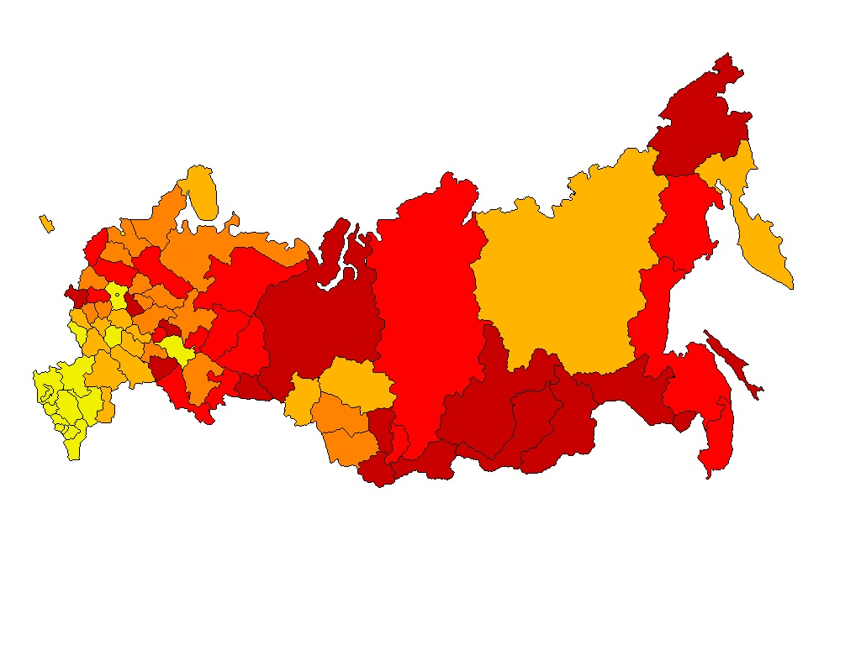
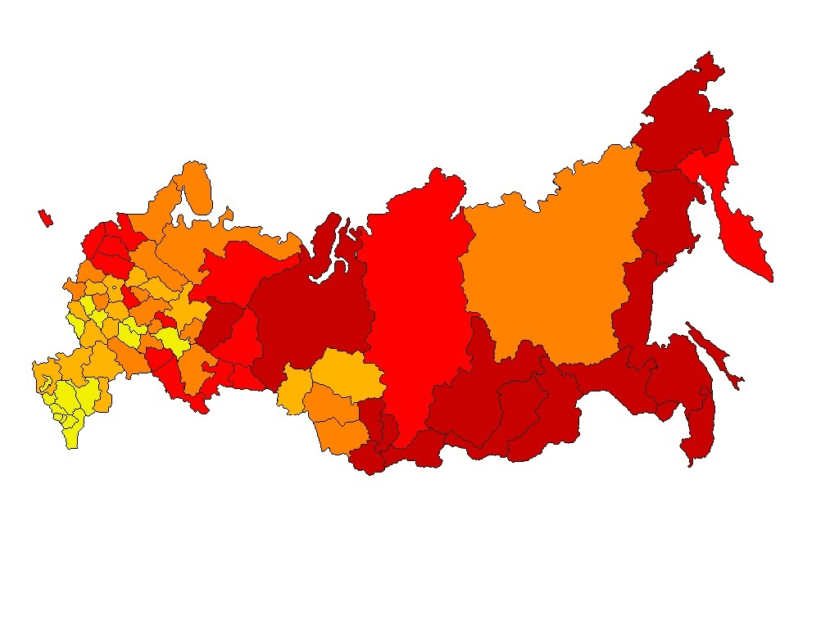
Региональная вариация предотвратимой смертности, (квинтильные (по 20% объектов) группы на основе стандартизованного коэффициента смертности в возрасте до 65 лет на 100 тыс. соответствующего населения)
мужчины
женщины

